Slide 1
«Тест на знання архітектурних пам’яток України»
Автор: Панахид Ярослав

Slide 2
Інструкція з виконання тесту:
Прочитайте уважно питання
Підведіть курсор миші до правильного, на ваш погляд, варіанту відповіді
Підтвердіть обрану вами відповідь клацанням миші
У разі правильного вибору переходьте до наступного питання
Якщо ваша відповідь неправильна, поверніться до попереднього питання і спробуйте відповісти ще раз
Дякую за увагу!

Slide 3
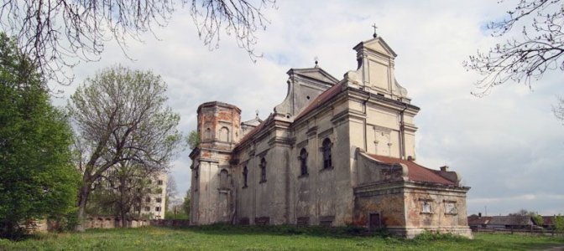
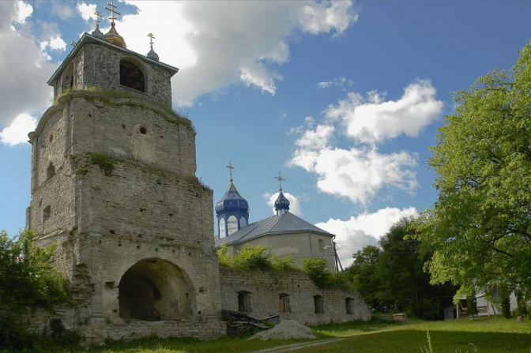
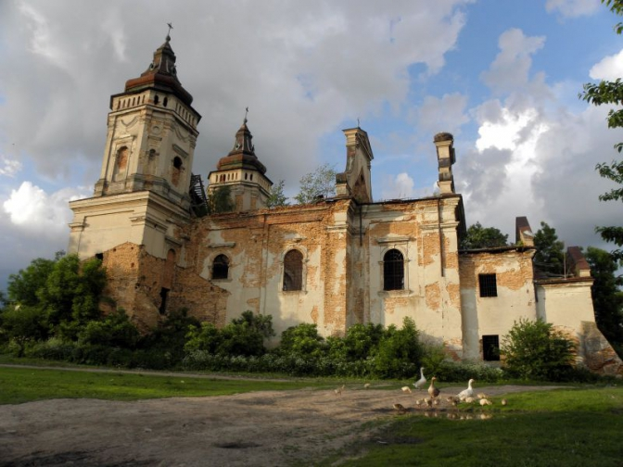
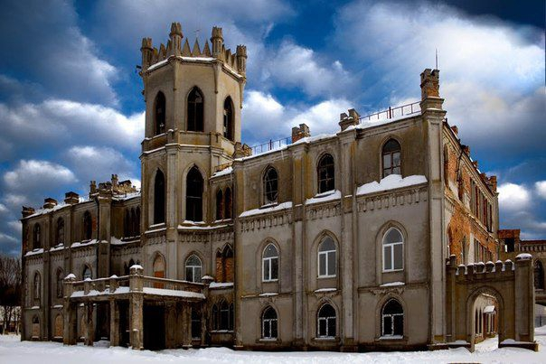
1) На якому малюнку зображений палац Терещинків?

Slide 4
Неправильно! Спробуй ще раз

Slide 5
Це правильна відповідь!

Slide 6
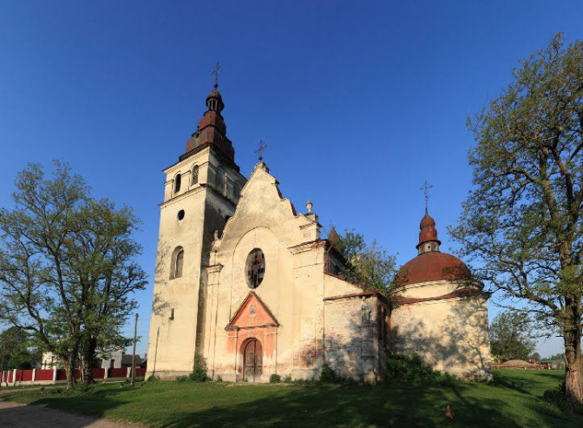
2) На якому малюнку зображений собор Святого Миколая?

Slide 7
Неправильно! Спробуй ще раз

Slide 8
Це правильна відповідь!

Slide 9
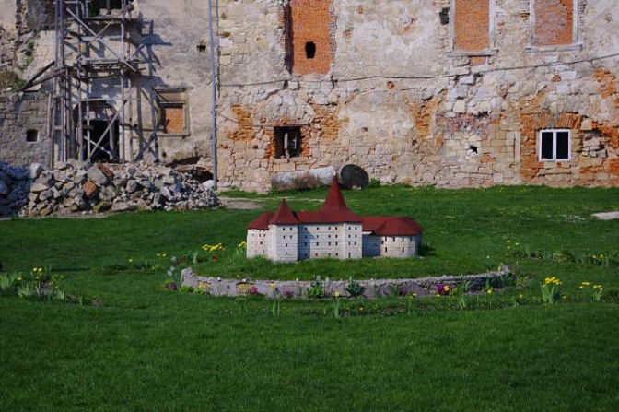
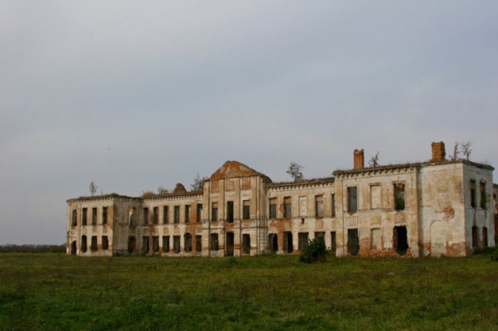
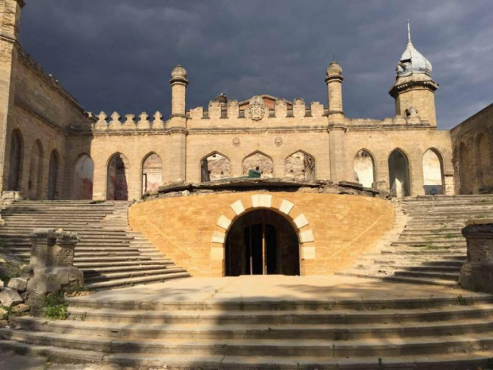
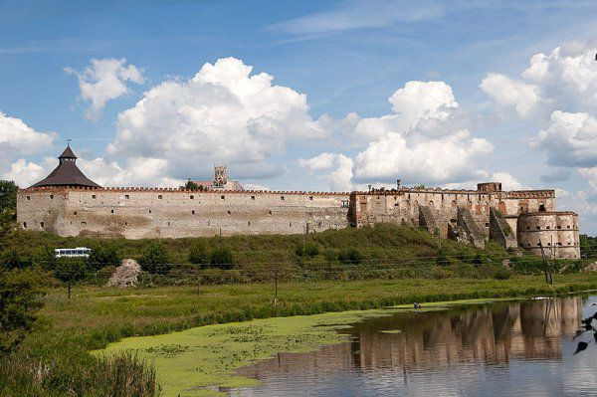
3) На якому малюнку зображений Палацовий комплекс князів Сангушко?

Slide 10
Неправильно! Спробуй ще раз

Slide 11
Це правильна відповідь!

Slide 12
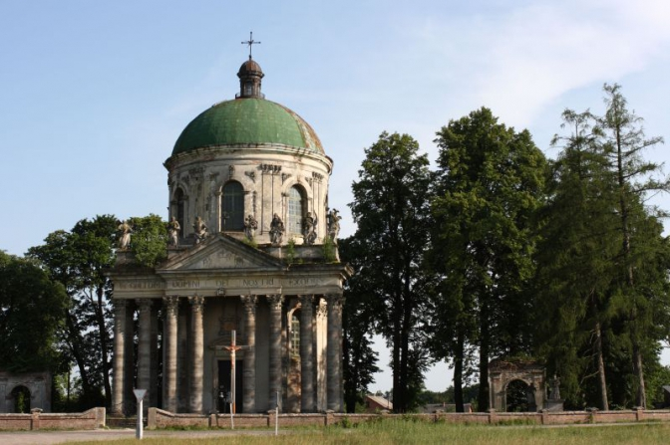
4) На якому малюнку зображений Костел Святого Марка?

Slide 13
Неправильно! Спробуй ще раз

Slide 14
Це правильна відповідь!

Slide 15
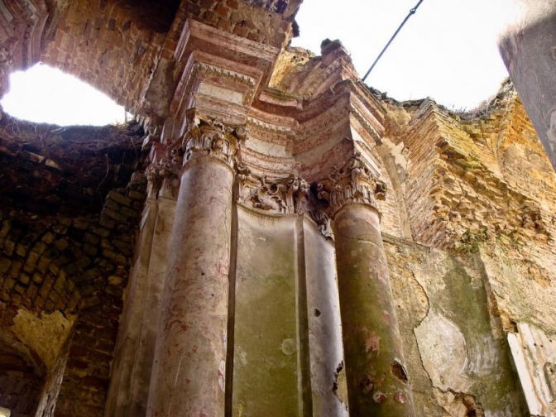
5) На якому малюнку зображений Монастир Різдва Богородиці?

Slide 16
Неправильно! Спробуй ще раз

Slide 17
Це правильна відповідь!

Slide 18
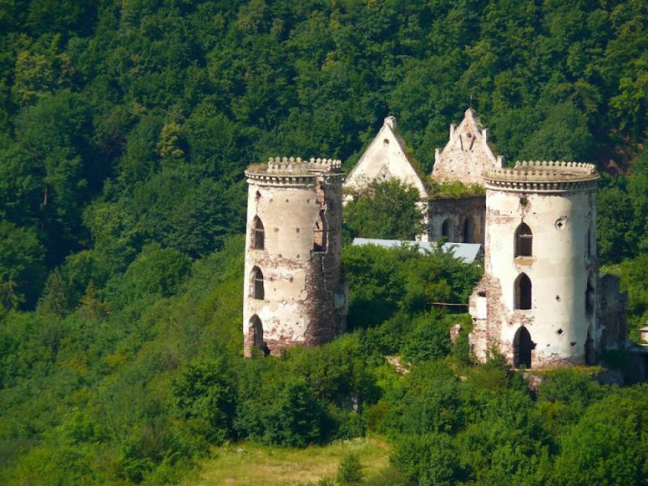
6) На якому малюнку зображений Бережанський замок?

Slide 19
Неправильно! Спробуй ще раз

Slide 20
Це правильна відповідь!

Slide 21
7) На якому малюнку зображений Червоноградський замок?

Slide 22
Неправильно! Спробуй ще раз

Slide 23
Це правильна відповідь!

Slide 24
8) На якому малюнку зображений Успенський костел?

Slide 25
Неправильно! Спробуй ще раз

Slide 26
Це правильна відповідь!

Slide 27
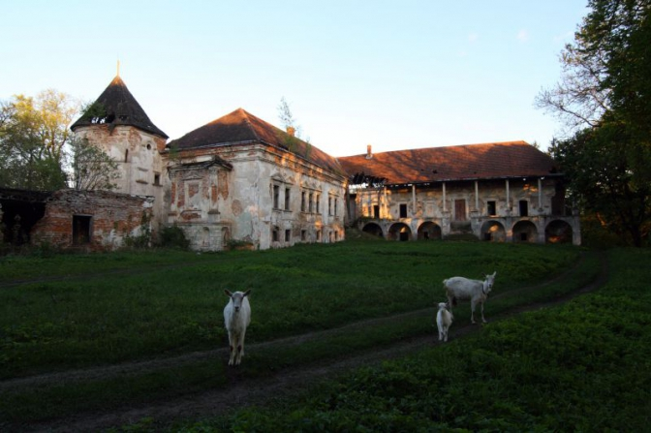
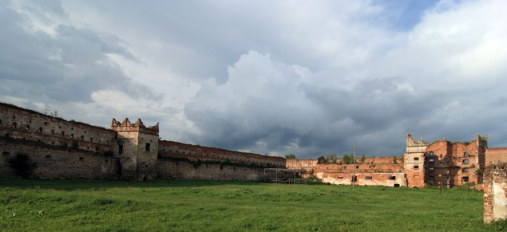
9) На якому малюнку зображений Замок Острозьких?

Slide 28
Неправильно! Спробуй ще раз

Slide 29
Це правильна відповідь!

Slide 30
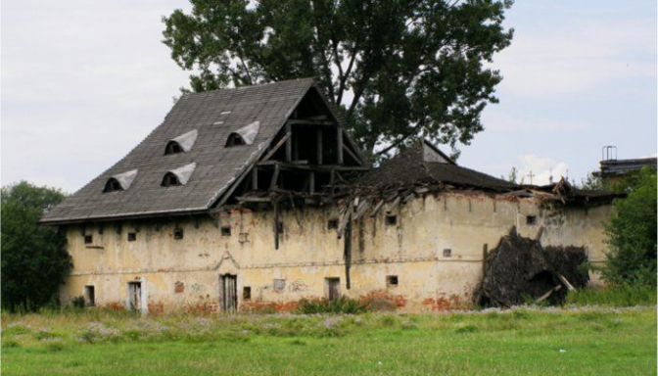
10) На якому малюнку зображений Костел Воздвиження та святого Йосипа?

Slide 31
Неправильно! Спробуй ще раз

Slide 32
Це правильна відповідь!

Slide 33
11) На якому малюнку зображений Поморянський замок-палац?

Slide 34
Неправильно! Спробуй ще раз

Slide 35
Це правильна відповідь!

Slide 36
12) На якому малюнку зображений Шпіхлер?

Slide 37
Неправильно! Спробуй ще раз

Slide 38
Це правильна відповідь!

Slide 39
Тест завершено! Дякую за увагу!

